Slide 1
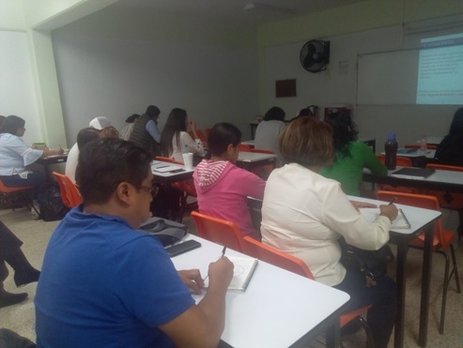
LEY GENERAL DE ARCHIVOS DOF 15/06/2018
Los encargados y responsables de cada área (Coordinación de archivos, correspondencia, trámite, concentración e histórico) deberán contar con licenciatura en áreas afines o tener conocimientos, habilidades, competencias y experiencia acreditada en archivística. (Art. 21)
Los Sujetos obligados deberán promover la capacitación en las competencias laborales y profesionalización de los responsables de las áreas de archivo. (Art. 99)
www.archivonomia.org.mx ama@archivonomia.org.mx AMA Asociación Mexicana de Archivonomía, A.C.

